Slide 1
Подготовка к экзамену. Задания 3, 4, 5, 6

Slide 2
Задание 3
Задача 3. Между населёнными пунктами A, B, C, D, E построены дороги, протяжённость которых (в километрах) приведена в таблице.
Определите длину кратчайшего пути между пунктами A и B.
1) 1 2 ) 5 3) 3 4) 7
Поиск кратчайшего расстояния.
Рациональный способ решения: рисуем дерево возможных вариантов.
A
5
3
1
D
B
C
1
5
4
1
B
E
E
1
1
7
B
B
5
3

Slide 3
Задание 4
Задача 4. В некотором каталоге хранится файл Оцен​​ки.doc После того, как в этом ката​ло​ге со​зда​ли под​ка​та​лог и пе​ре​ме​сти​ли туда файл Оцен​​ки.doc, его пол​ное имя стало
С:\Школа\Клас​сы\9Б\Оцен​ки.doc
Ка​ко​во пол​ное имя со​здан​но​го ка​та​ло​га?
С:
Файловая организация.
Рациональный способ решения: обязательно рисовать иерархию папок и файлов и перемещаться по ней.
Школа
Классы
Оценки.doc
9Б
Оценки.doc

Slide 4
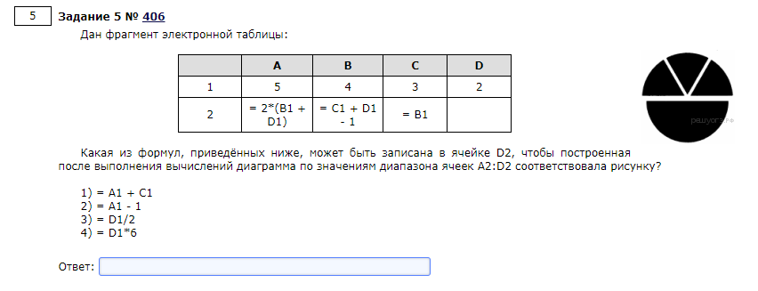
Задание 5

Slide 5
Задание 5

Slide 6
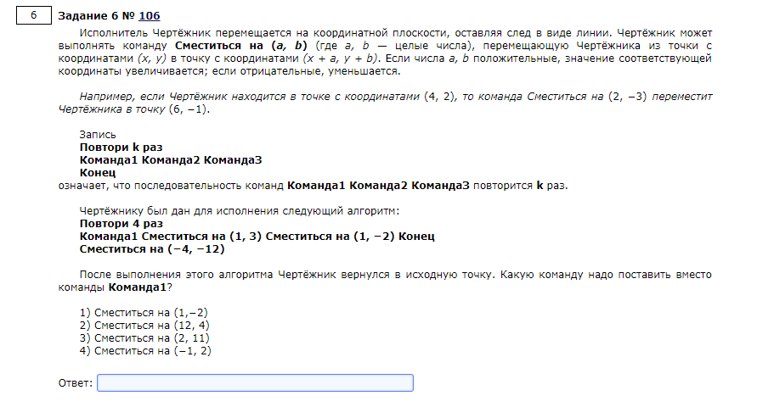
Задание 6

Slide 7
Задание 6
Команда Повтори 4 раз означает, что команды Сместиться на (1, 3) и Сместиться на (1, −2) выполнятся четыре раза. В результате Чертёжник переместится на 4·(1 + 1, 3 − 2) = (8, 4). Выполнив последнюю команду Сместиться на (−4, −12), чертёжник окажется в точке (4, −8).
Чтобы Чертёжник вернулся в исходную точку, необходимо переместить его на (−4, 8). Учитывая, наличие команды Повтори 4, приходим к выводу, что Команда 1 это команда Сместиться на (−1, 2).

Slide 8
Домашняя работа
Отработать задания:
3, 4, 5, 6
Ресурс https://inf-oge.sdamgia.ru/

Slide 9
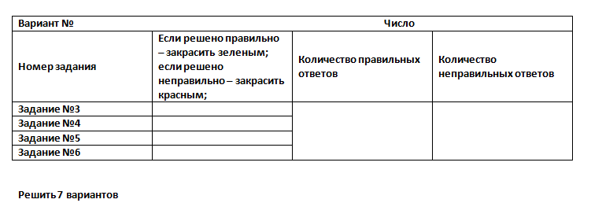

Slide 10
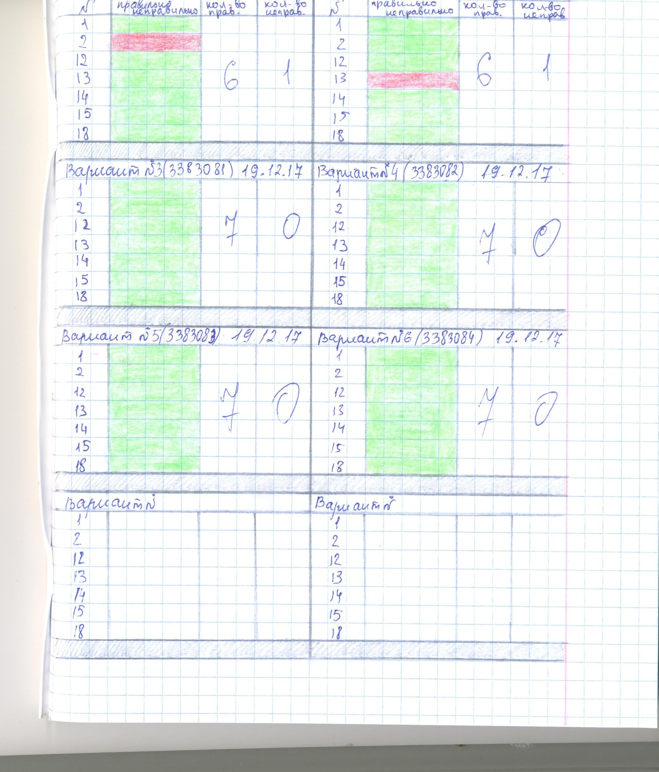
Образец выполнения

